Slide 1
Прогнозирование конечных свойств новых материалов (композиционных материалов).
Нагоркина Александра Валерьевна

Slide 2
Постановка задачи
Дополнительная информация
¹
Изучить тему работы
²
Провести разведочный анализ данных и разделить на test и train выборки
³
Выполнить предпроцессинг, подобрать базовую модель
4
Подбор гиперпараметров и отбор лучшей модели
⁵
Сравнение лучшей и базовой модели, оценка качества лучше модели на train выборке

Slide 3
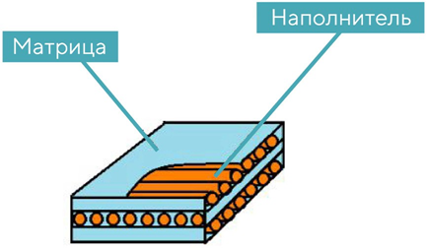
Изучение темы
Прогнозирование конечных свойств композиционных материалов.
Композиционные материалы - многокомпонентные материалы, состоящие, как правило, из пластичной основы (матрицы), армированной наполнителями, обладающими высокой прочностью, жесткостью и т.д.
Сочетание разнородных веществ приводит к созданию нового материала, свойства которого количественно и качественно отличаются от свойств каждого из его составляющих.
Использование композитов обычно позволяет уменьшить массу конструкции при сохранении или улучшении ее механических характеристик.
Рис.1

Slide 4
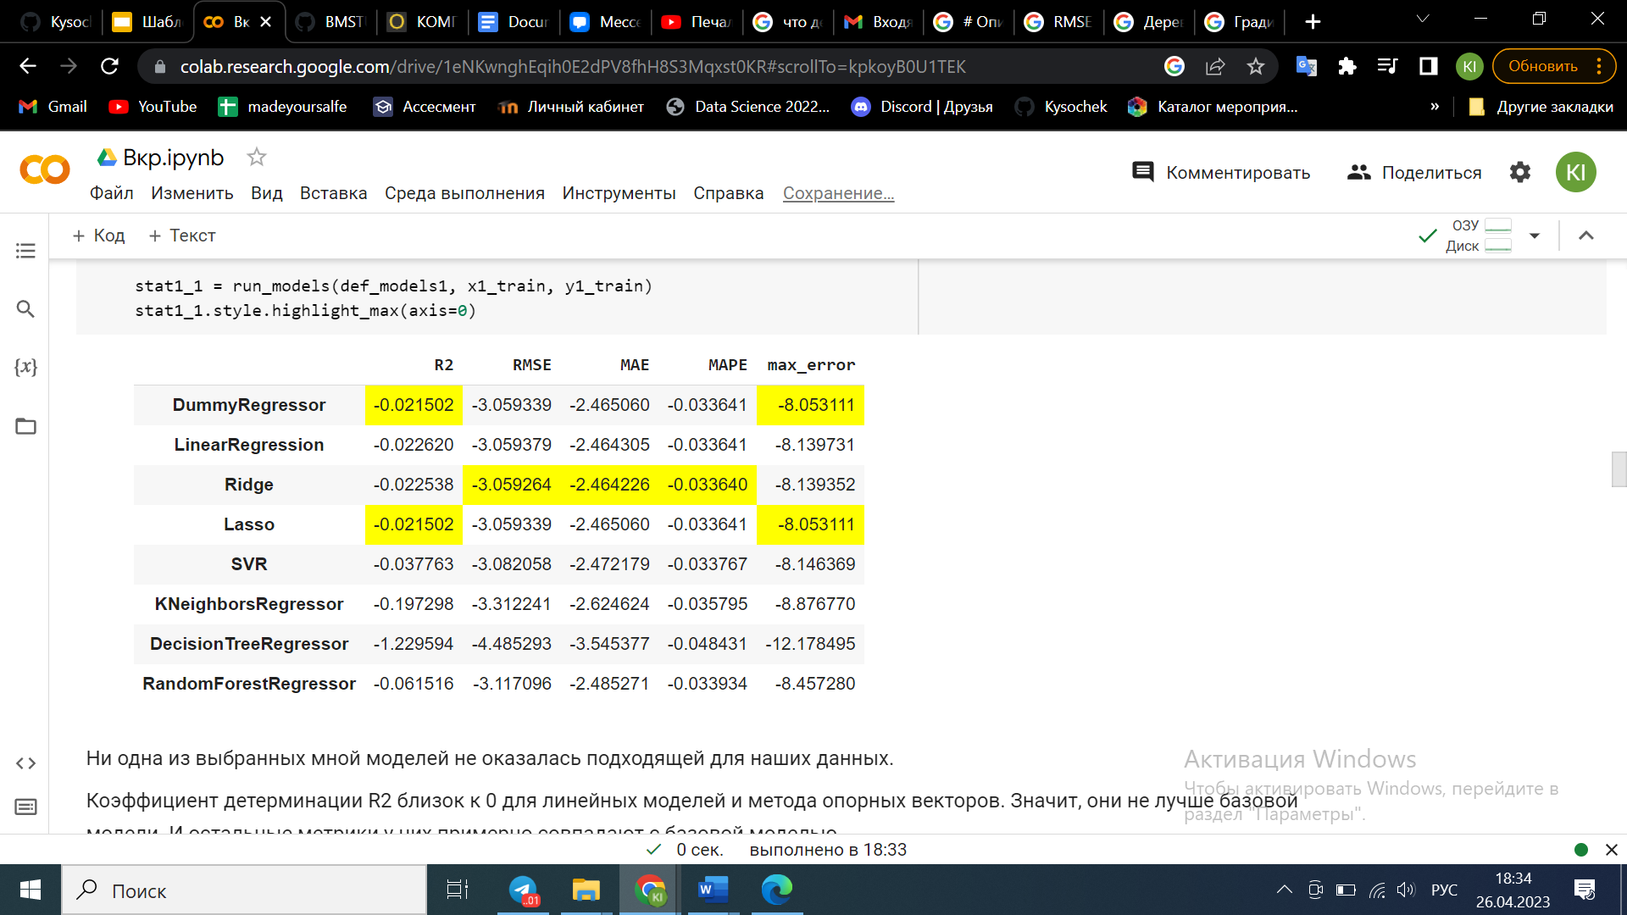
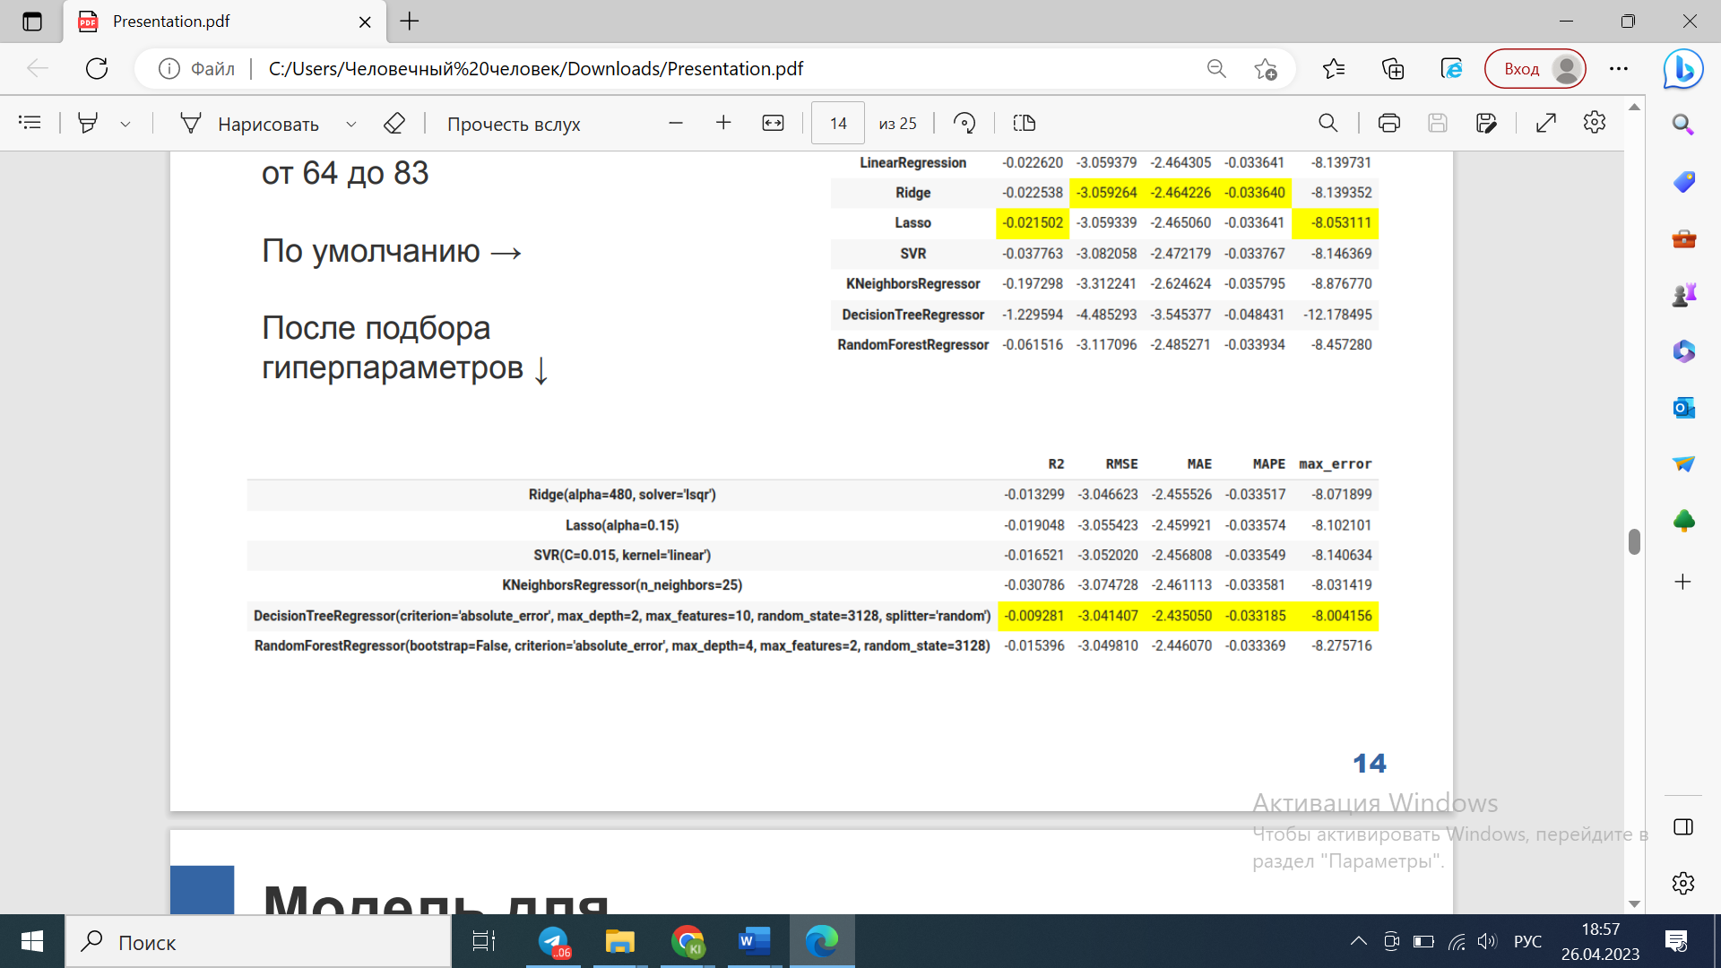
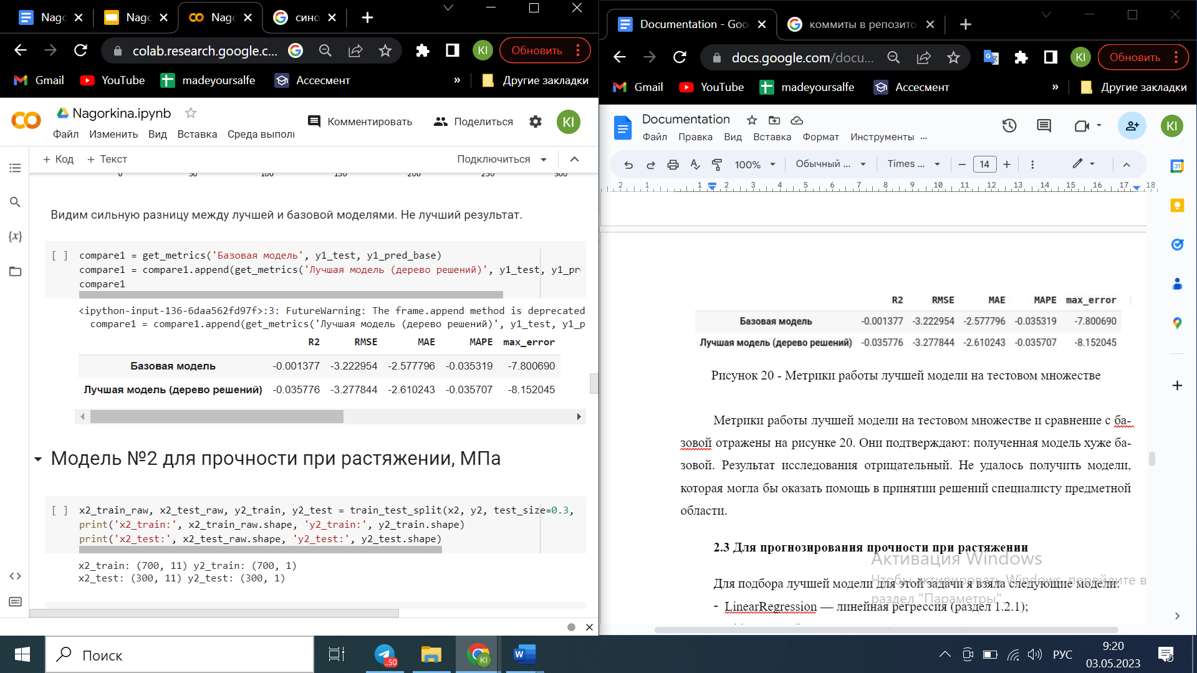
Модель №1
Для модуля упругости при растяжении
До подбора:
После подбора:
Итог:

Slide 5
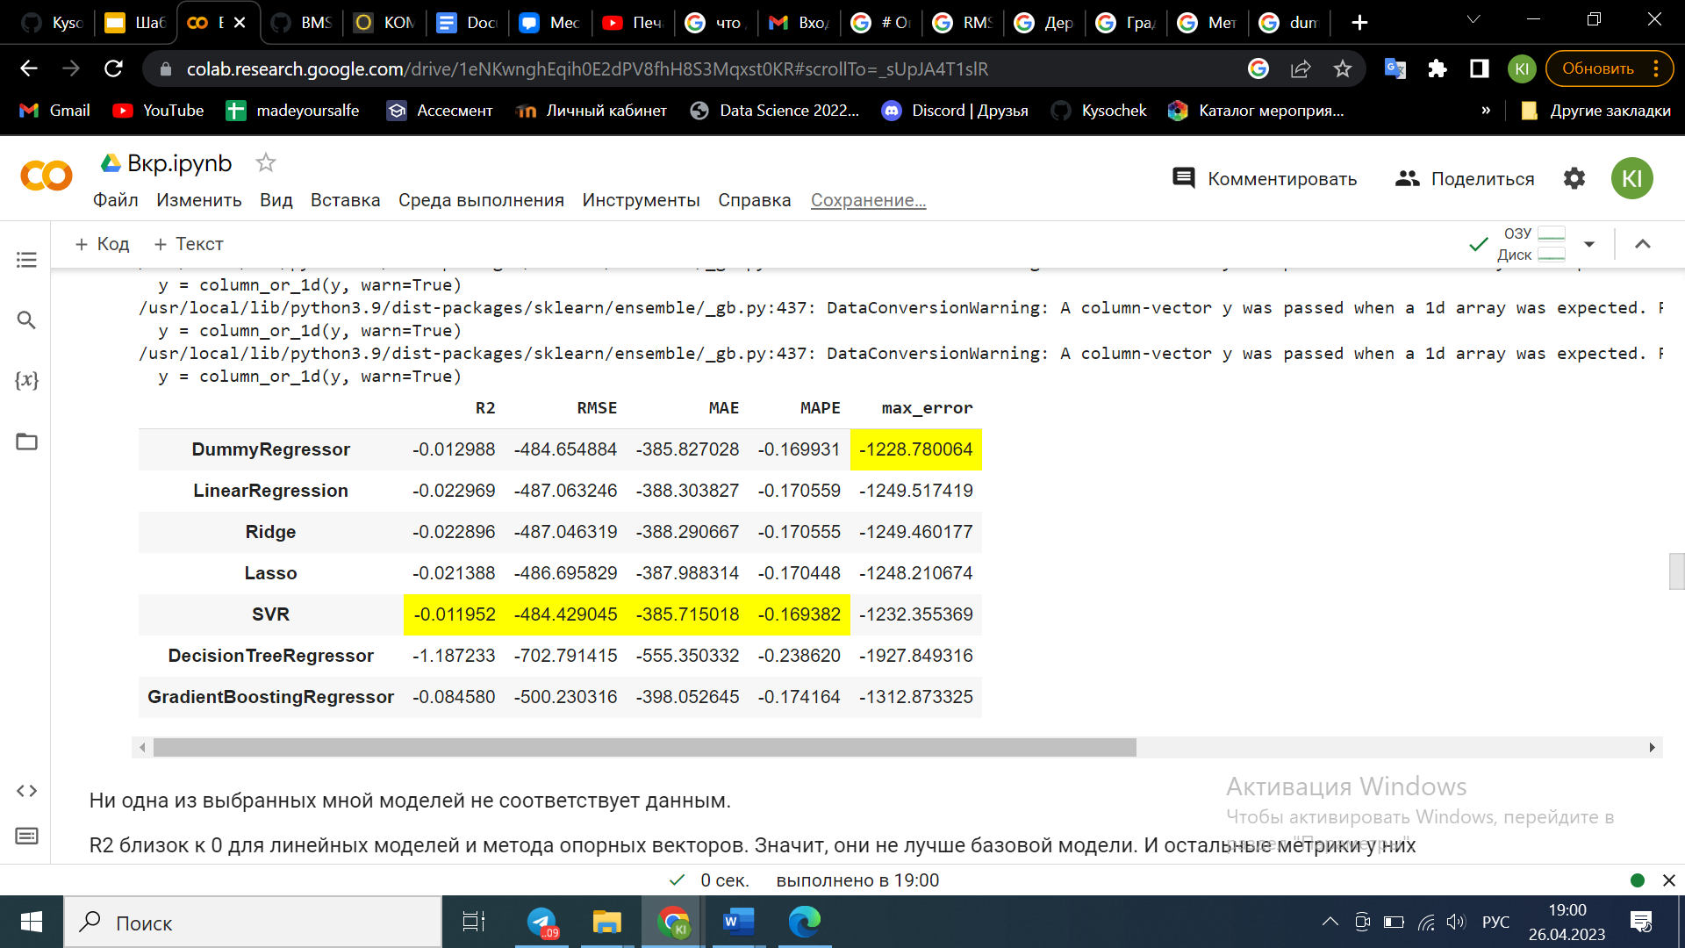
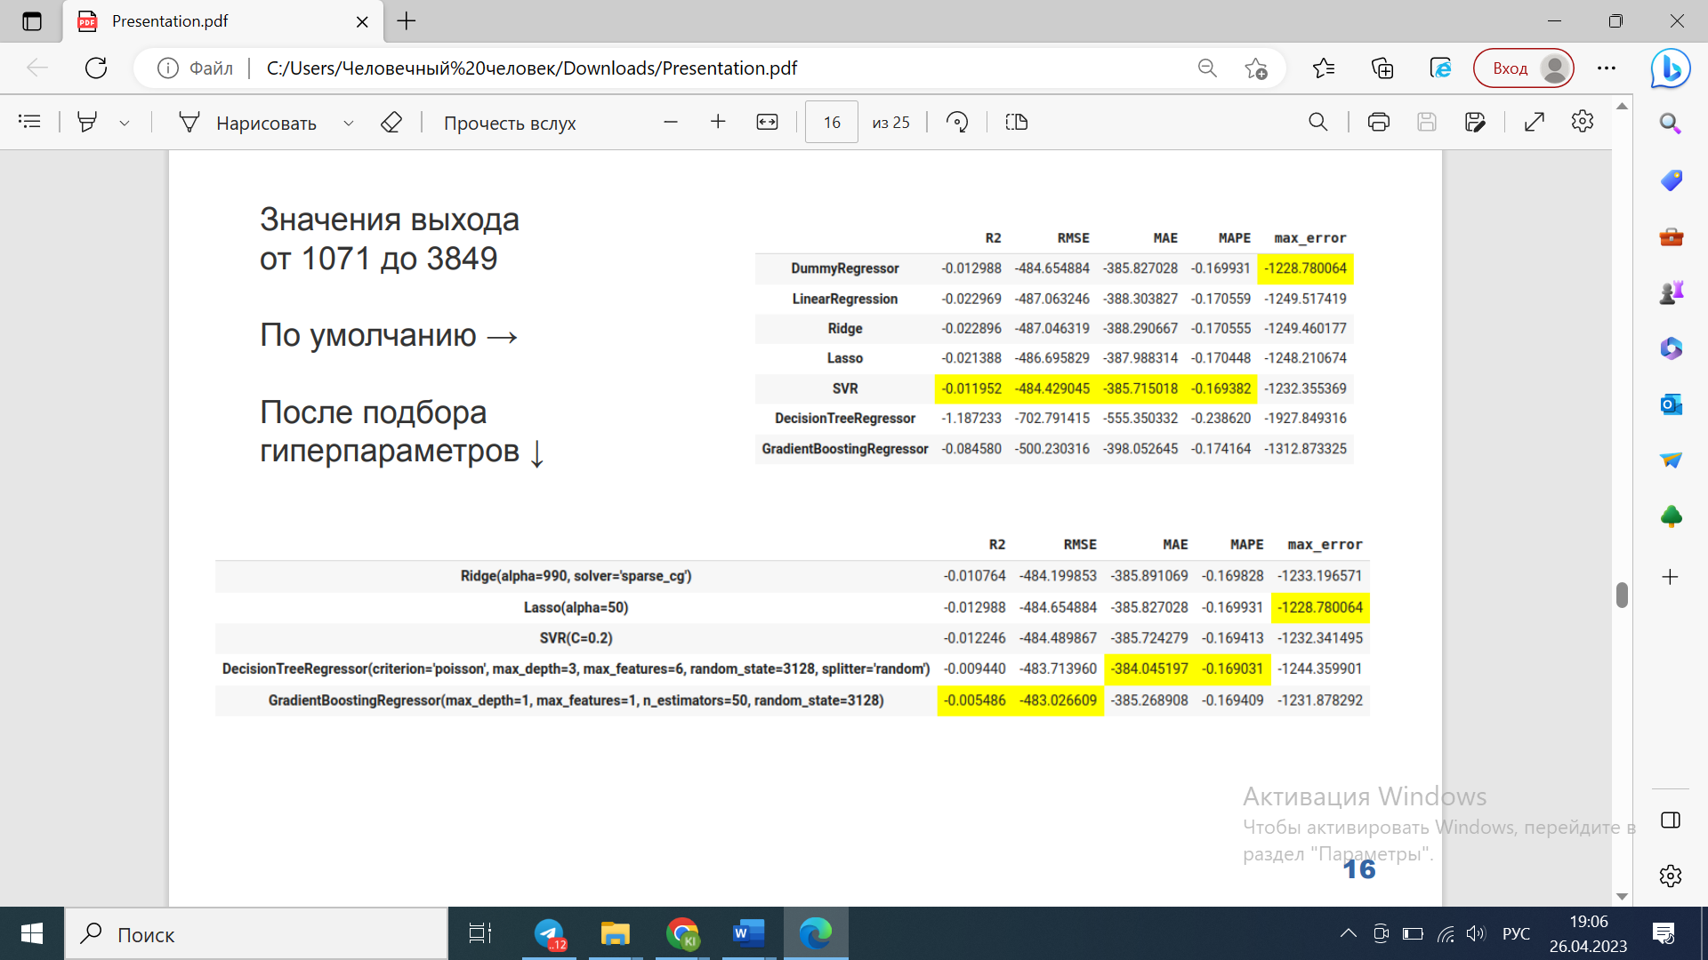
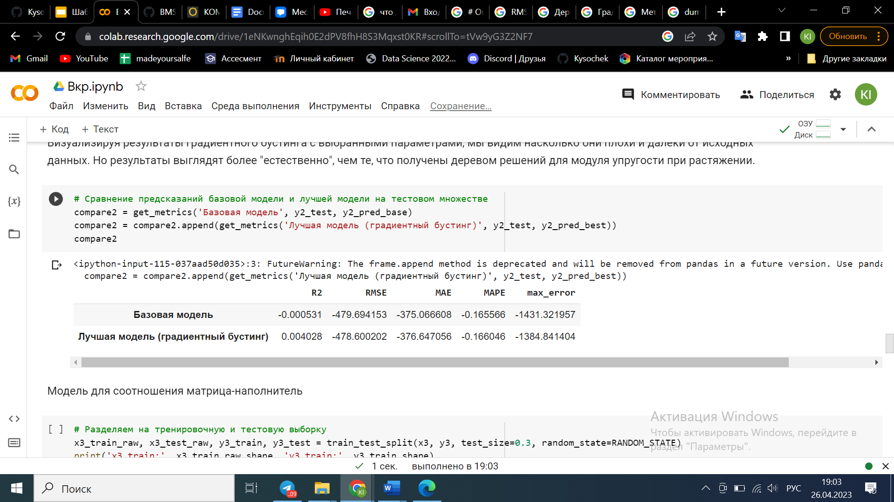
Модель №2
Для прочности при растяжении
До подбора:
После подбора:
Итог:

Slide 6
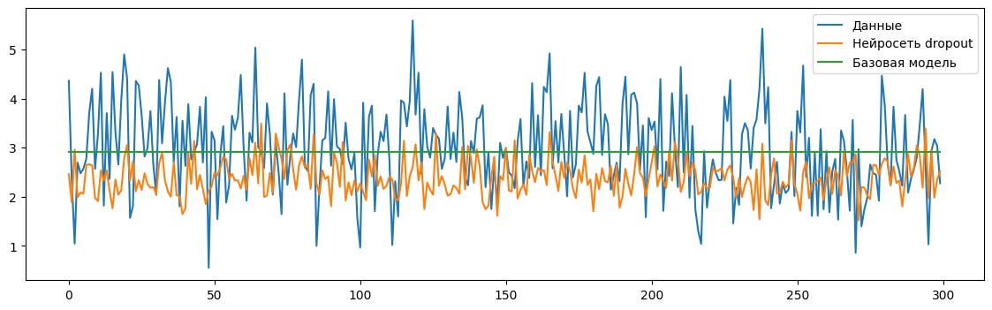
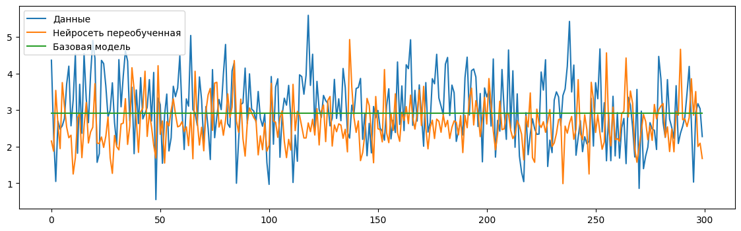
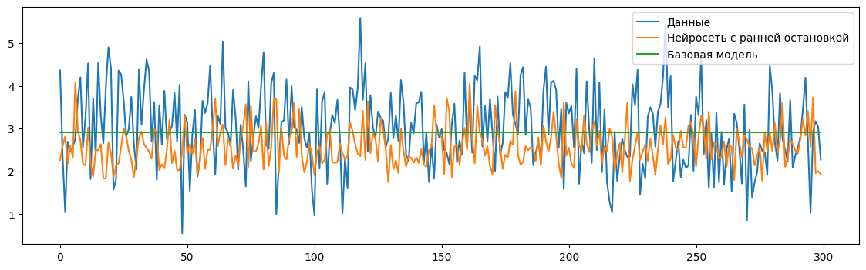
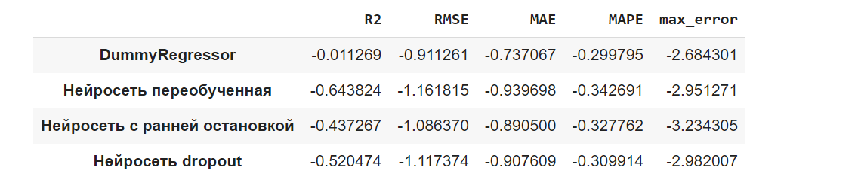
Модель №3
Нейросеть из библиотеки Tensorflow
Нейросеть

Slide 7
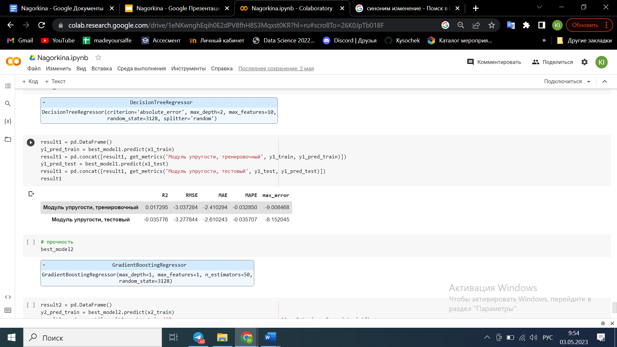
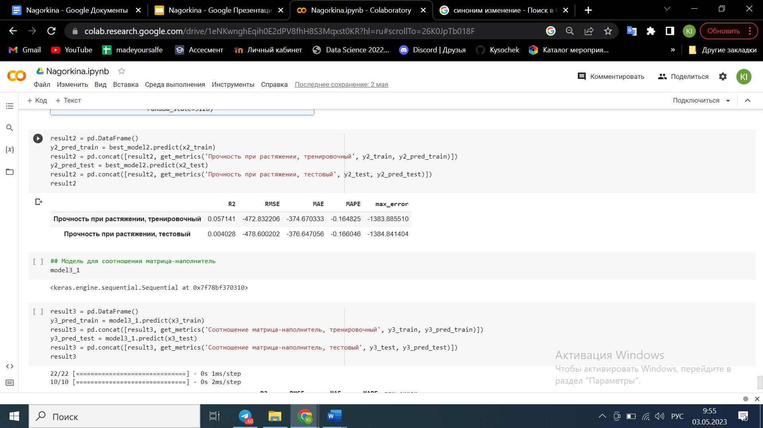
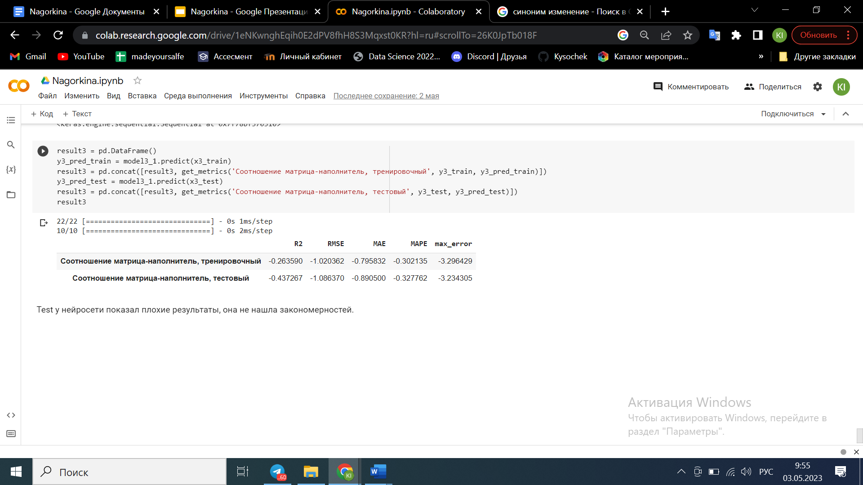
Тестирование модели
Анализируя данную работу, можно сделать вывод, что был получен отрицательный исход.
Это может быть связано с тем,что данные были заранее подготовлены, а также мой малый практический опыт.

